Slide 2
A CRISE DA MONARQUIA
“O pensamento e a ciência são republicanos, porque o génio criador vive de liberdade e só a República pode ser verdadeiramente livre [...]. O trabalho e a indústria são republicanos, porque a atividade criadora quer segurança e estabilidade e só a República [...] é estável e segura [...]. A República é, no Estado, liberdade [...]; na indústria, produção; no trabalho, segurança; na nação, força e independência. Para todos, riqueza; para todos, igualdade; para todos, luz.”
Antero de Quental, República,1870.

Slide 3
A CRISE DA MONARQUIA
  Esgotamento do rotativismo.
  Incapacidade dos partidos políticos e dos governos em resolver os problemas do país.
  Ascensão progressiva do Partido Republicano Português.
  Cedência da monarquia perante o Ultimatum.
  Descredibilização da monarquia.
  Descontentamento com a ditadura de João Franco.
  Tentativas republicanas de derrube da monarquia.
  Défice elevado das finanças públicas.
  Endividamento do Estado.
  Dependência da economia nacional face ao estrangeiro.
  Questão dos adiantamentos à Casa Real.
  Atraso do país face aos outros países europeus.
  Persistência de atrasos estruturais nos vários setores económicos.
  Aumento de impostos.
  Diminuição do poder de compra das classes médias.
  Descontentamento perante a cedência face a Inglaterra.
  Limitação das liberdades individuais.
  Aproveitamento das comemorações da morte de Luís de Camões e do Marquês de Pombal para mobilizar a opinião pública contra a monarquia.
  Campanha republicana na imprensa para desacreditar a monarquia.
  Multiplicação das greves.
FATORES POLÍTICOS
FATORES ECONÓMICOS
FATORES SOCIAIS

Slide 4
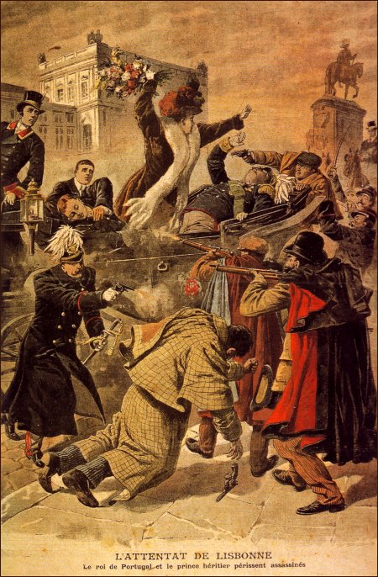
A CRISE DA MONARQUIA
A família real foi alvo de um atentado a 1 de fevereiro de 1908, na Praça do Comércio, quando regressavam de Vila Viçosa.
REGICÍDIO
D. Carlos e o príncipe herdeiro, D. Luís Filipe, morreram.
D. Manuel II subiu ao trono, num reinado que apenas durou dois anos, conhecidos como a “acalmação”.
O regicídio visto pela imprensa internacional.

Slide 5
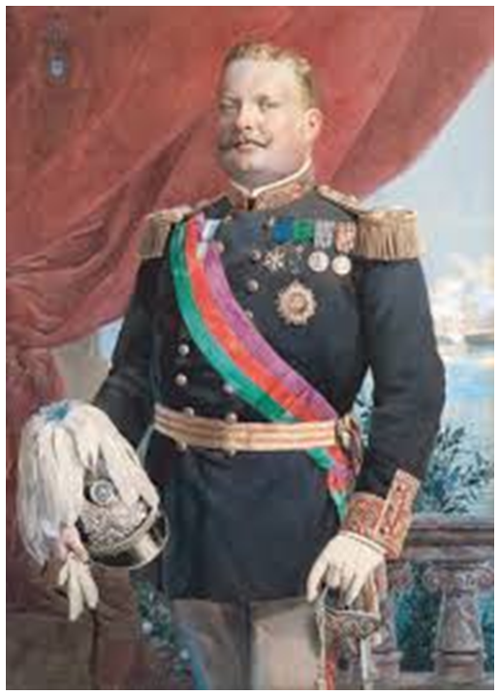
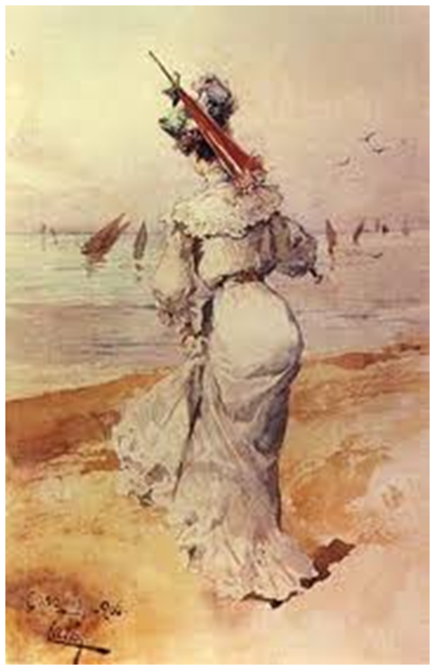
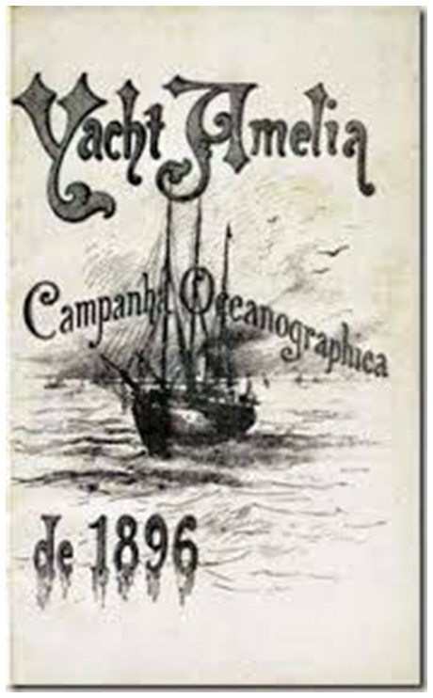
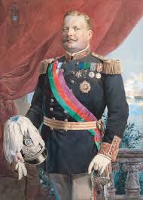
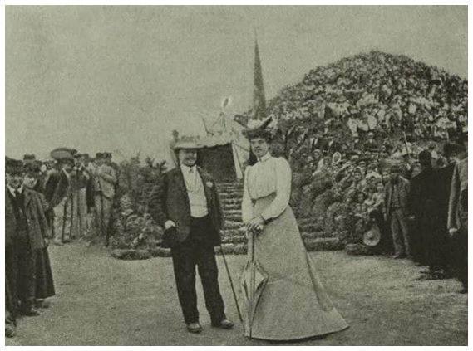
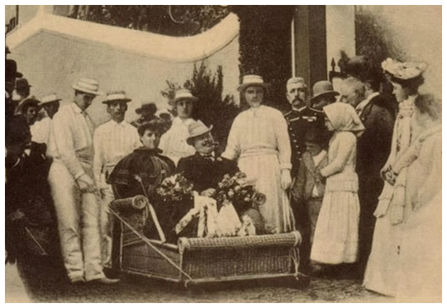
A CRISE DA MONARQUIA
Foi o penúltimo rei da monarquia portuguesa. Reinou entre 1889 e 1908.
Casou com a princesa Maria Amélia de Orleães e teve três filhos: o príncipe D. Luís Filipe, a princesa D. Maria Ana e o príncipe
D. Manuel.
O seu reinado foi marcado pela agitação monárquica e republicana e por vários acontecimentos que contribuíram para descredibilizar o regime monárquico.
Foi um pintor exímio, destacando-se como aguarelista, e um aficionado dos estudos marinhos, sendo considerado o introdutor da oceanografia em Portugal. A 1 de Setembro de 1896, iniciou as Campanhas Oceanográficas realizadas na costa portuguesa.
Gostava muito de viajar e ficou famosa a viagem oficial do monarca e da rainha D. Amélia aos arquipélagos da Madeira e dos Açores, no início do Verão de 1901. Fez também visitas a Madrid, a Paris e a Londres, retribuídas com as visitas a Lisboa dos reis Afonso XIII de Espanha, Eduardo VII do Reino Unido, do Kaiser Guilherme II da Alemanha e do presidente da República Francesa Émile Loubet.

Slide 6
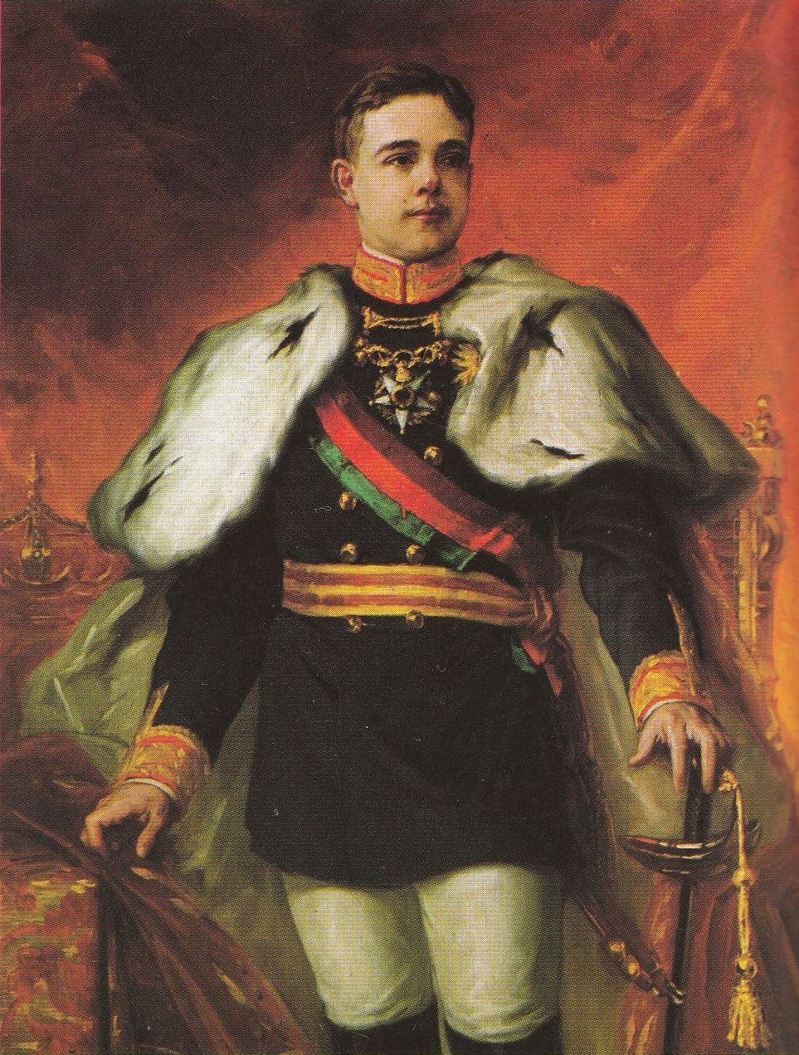
A CRISE DA MONARQUIA
D. Manuel II
Promoveu a tolerância e a liberdade.
Não conseguiu evitar a ascensão do Partido Republicano Português, que obteve uma vitória significativa nas eleições de 1910.
Manteve-se o sentimento de descrédito associado à monarquia.
A agitação republicana continuou.
O seu reinado ficou marcado pela revogação do monopólio do açúcar e do álcool na Madeira, pela questão do Hinton e do desfalque do Crédito Predial.
D. Manuel II, O Desventurado

Slide 7
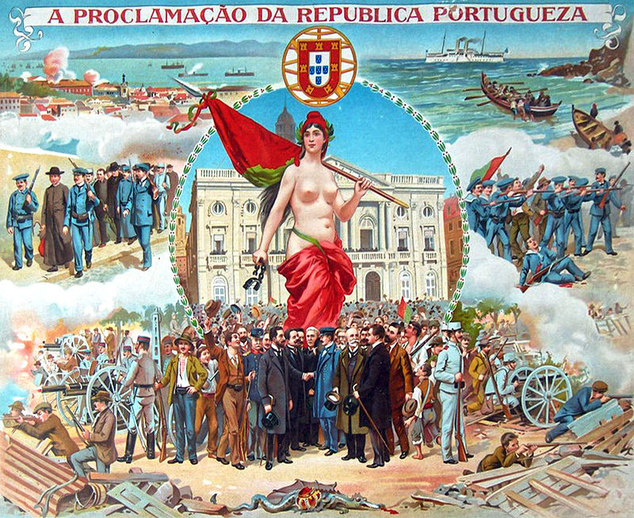
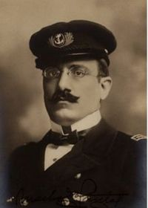
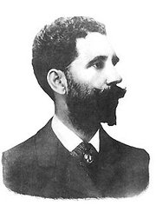
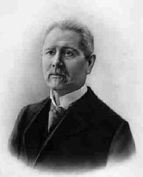
A IMPLANTAÇÃO DA REPÚBLICA
  O golpe iniciou-se no dia 4 de outubro de 1910
  Foi dirigido por Machado dos Santos
  Às 11 horas do dia 5, os chefes republicanos, proclamaram, da varanda da Câmara Municipal de Lisboa, a instauração da República
  Formação de um Governo Provisório
5 de outubro de 1910
5 de outubro de 1910
5 de outubro de 1910
Machado dos Santos
José Relvas
Teófilo de Braga
Ilustração alusiva à Proclamação da República Portuguesa a 5 de outubro de 1910.

Slide 8
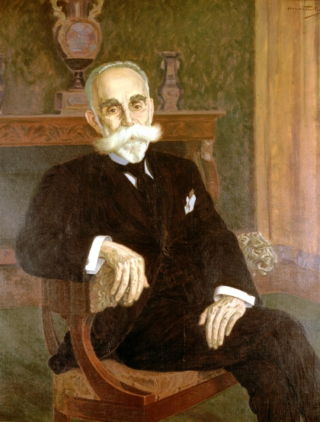
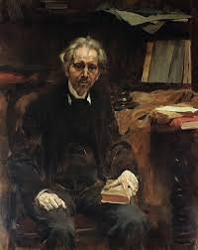
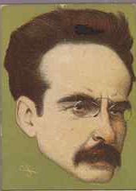
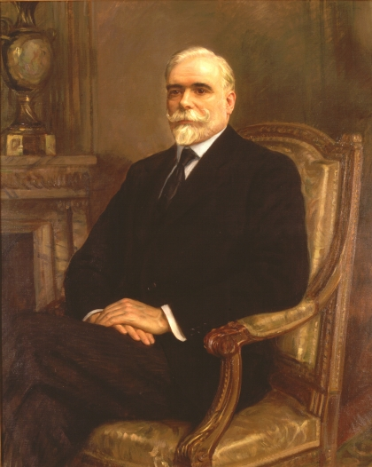
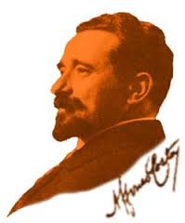
A IMPLANTAÇÃO DA REPÚBLICA
Bernardino Machado, ministro dos Negócios Estrangeiros.
Teófilo de Braga, presidente.
Brito Camacho, ministro do Fomento.
Afonso Costa, ministro da Justiça.
António José de Almeida, ministro do Interior.

Slide 9
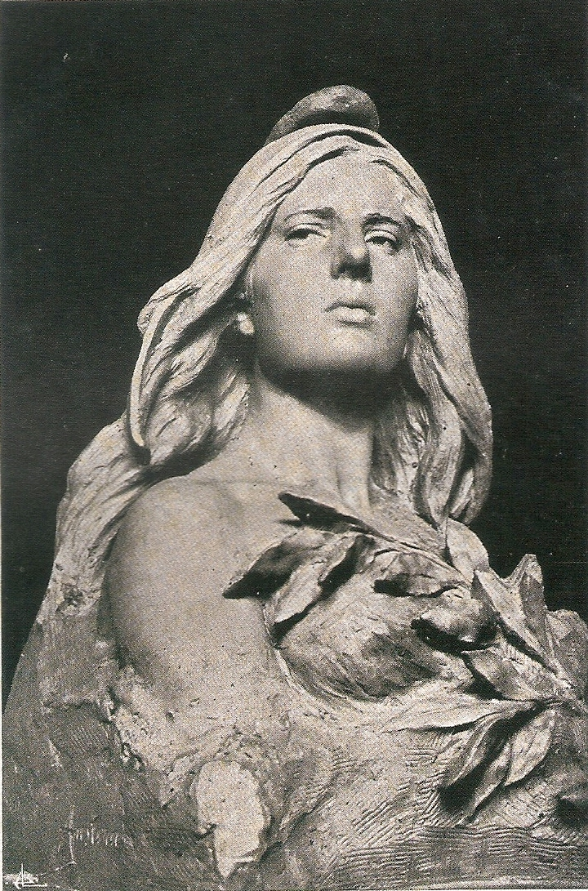
A AÇÃO DO GOVERNO PROVISÓRIO
Esteve em funções de 5 de outubro de 1910 até 3 de setembro de 1911.
Aplicou medidas que estavam consagradas no programa do Partido Republicano Português.
GOVERNO PROVISÓRIO
Procurou restabelecer a ordem pública.
Busto da República, de Júlio Vaz Júnior.
Procurou obter o reconhecimento internacional do novo regime.
As eleições realizaram-se a 20 de maio de 1911.
Convocou eleições para a Assembleia Nacional Constituinte.
À Assembleia Nacional Constituinte cabia elaborar a Constituição republicana.

Slide 10
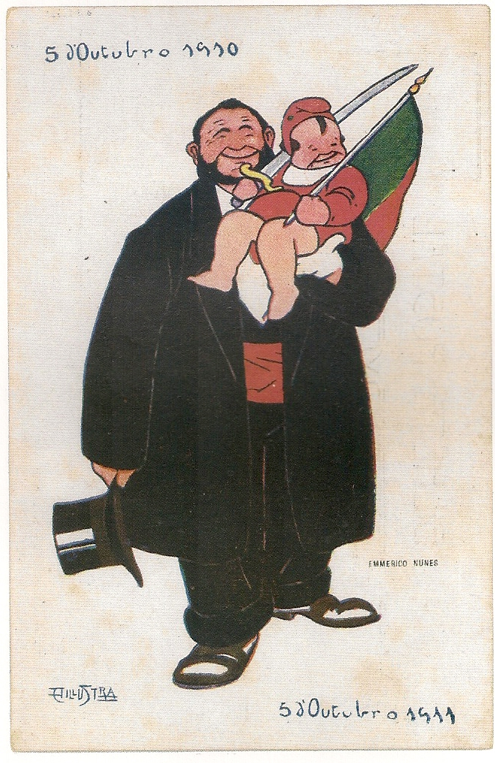
A AÇÃO DO GOVERNO PROVISÓRIO
GOVERNO PROVISÓRIO
Aboliu as instituições monárquicas
Dissolveu os partidos monárquicos
Aboliu os símbolos do regime monárquico
Alterou os símbolos da identidade nacional
Postal comemorativo do primeiro aniversário da implantação da República.

Slide 11


NOVOS SÍMBOLOS DA IDENTIDADE NACIONAL
A bandeira passou a ser verde e vermelha, já que estas eram, desde 1891, as cores do Partido Republicano Português.
O verde simbolizava a esperança da nação e o vermelho o sangue dos que tinham morrido pela pátria.
No centro, a esfera armilar manuelina valorizava a história marítima de Portugal; sobre ela, o escudo com as cinco quinas dispostas em cruz grega, cada uma com cinco besantes brancos, que simbolizam as cinco chagas de Cristo, ladeadas de sete castelos amarelos, que representavam as vitórias dos portugueses sobre os mouros.
A bandeira azul e branca da monarquia foi substituída

Slide 13
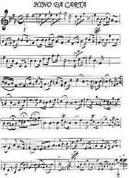
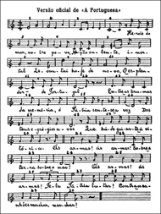

NOVOS SÍMBOLOS DA IDENTIDADE NACIONAL
Heróis do mar, nobre povo,
Nação valente, imortal,
Levantai hoje de novo
O esplendor de Portugal!
Entre as brumas da memoria,
Oh pátria sente-se a voz
Dos teus egrégios avós,
Que há de guiar-te à vitória!
Às armas, às armas!
Sobre a terra, sobre o mar,
Às armas, às armas!
Pela pátria lutar!
Contra os Canhões
marchar, marchar!
Excerto de A Portuguesa.
Partitura do Hino da Carta Constitucional.
Partitura de A Portuguesa, de Henrique Lopes de Mendonça e Alfredo Keil.
A verdade não se ofusca
O Rei não se engana, não,
Proclamemos Portugueses
Divinal Constituição
(Coro)
Viva, viva, viva ó Rei
Viva a Santa Religião
Vivam Lusos valorosos
A feliz Constituição
A feliz Constituição
Excerto do Hino da Carta.

Slide 14
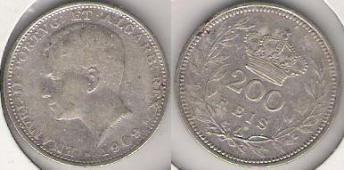
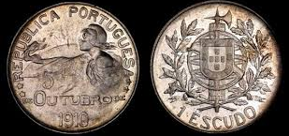
NOVOS SÍMBOLOS DA IDENTIDADE NACIONAL
Moeda de 200 réis, 1909.
O escudo substituiu o real.

Slide 15
MEDIDAS DO GOVERNO PROVISÓRIO
Combateu o clericalismo
Promoveu a laicização do Estado através de várias medidas:
  Extinção das ordens religiosas
  Expulsão dos jesuítas
  Nacionalização dos bens eclesiásticos
  Proibição do uso de vestes talares em público
  Abolição do juramento religioso nos atos civis
  Extinção da faculdade de Teologia
  Fim do ensino religioso nas escolas
Promulgação da lei da Separação do Estado da Igreja
Consagração da liberdade religiosa
Abolição do financiamento à Igreja por parte do Estado
Extinção das côngruas
GOVERNO PROVISÓRIO
Medidas em matéria religiosa

Slide 16
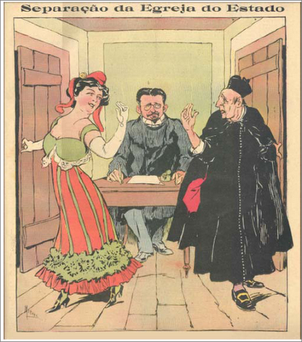
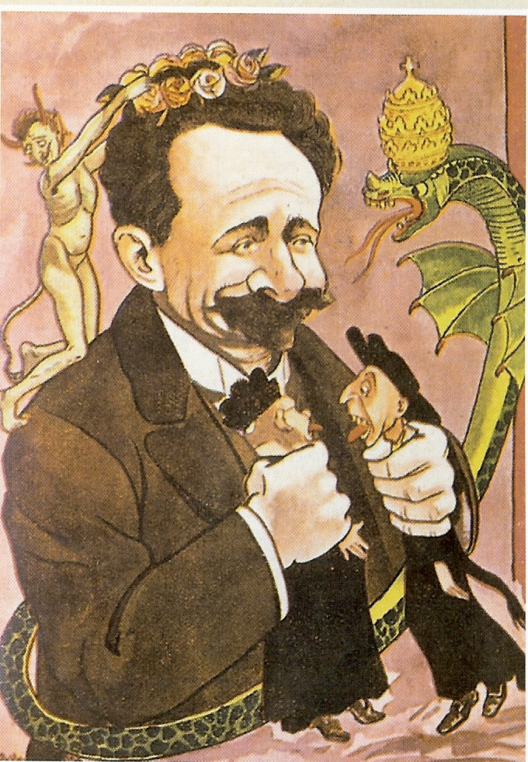
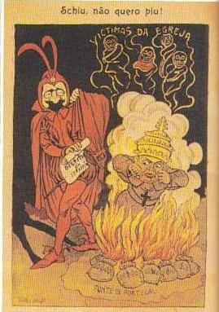
A PROPAGANDA ANTICLERICAL

Slide 17
MEDIDAS DO GOVERNO PROVISÓRIO
Aprovação da lei do divórcio
Consagração do casamento como ato civil
Aprovação da lei do Registo civil
Medidas em matéria civil
GOVERNO PROVISÓRIO
Estabelecimento do descanso semanal obrigatório
Regulamentação do horário de trabalho
Promulgação do direito à greve
Aprovação da liberdade de imprensa
Consagração da responsabilidade patronal em caso de acidentes de trabalho
Aumento do número de associações de socorros mútuos
Promoção da construção de bairros operários
Legislação republicana após o Governo Provisório:
Criação do Ministério do Trabalho e da Previdência Social (1916)
Medidas em matéria social

Slide 18
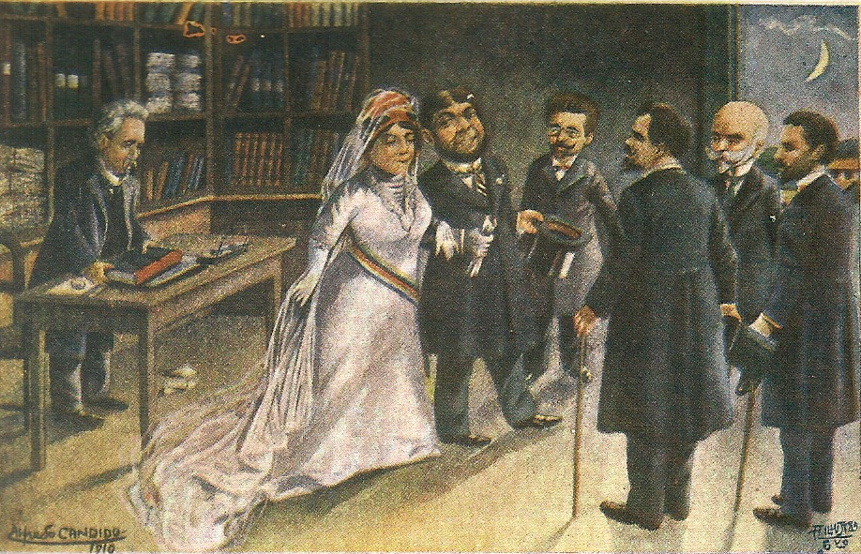
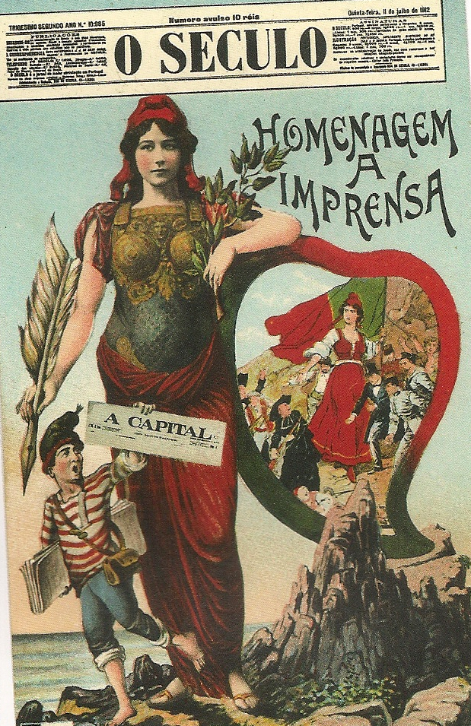
DIREITOS E LIBERDADES CÍVICAS
A consagração do registo civil.
A liberdade de imprensa.

Slide 19
MEDIDAS DO GOVERNO PROVISÓRIO
Promoção de um ensino laico e descentralizado
Implementação do ensino infantil (4 a 7 anos) com a criação de jardins-escolas
Obrigatoriedade e gratuitidade do ensino primário
Valorização da carreira docente
Remodelação dos círculos escolares
Criação das Universidades de Lisboa e do Porto
Criação do Instituto Superior Técnico
Elevação das Escolas Médico-Cirúrgica a Faculdades de Medicina
GOVERNO PROVISÓRIO
Medidas em matéria de educação

Slide 20
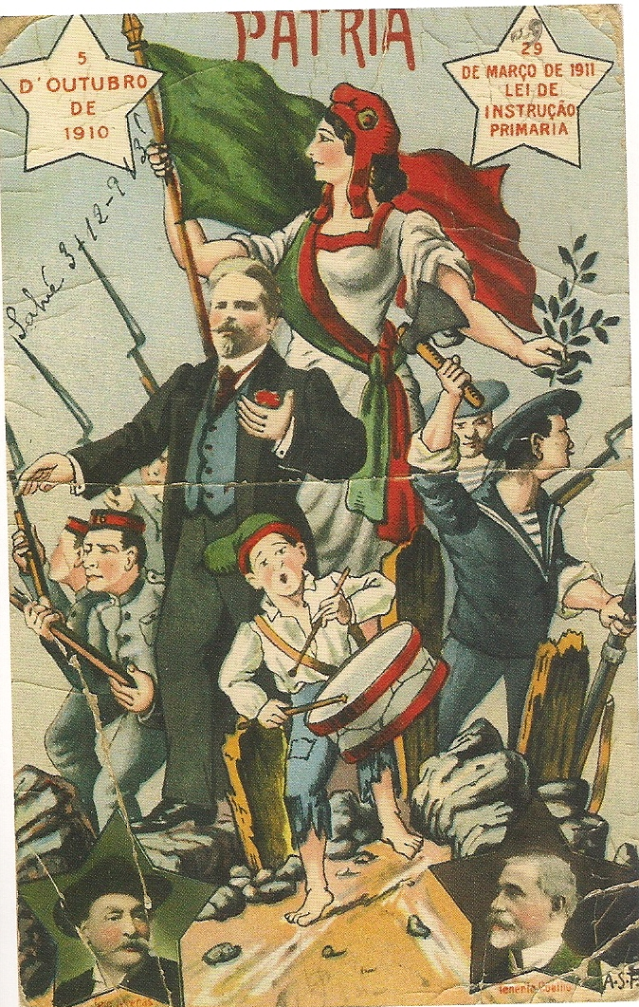
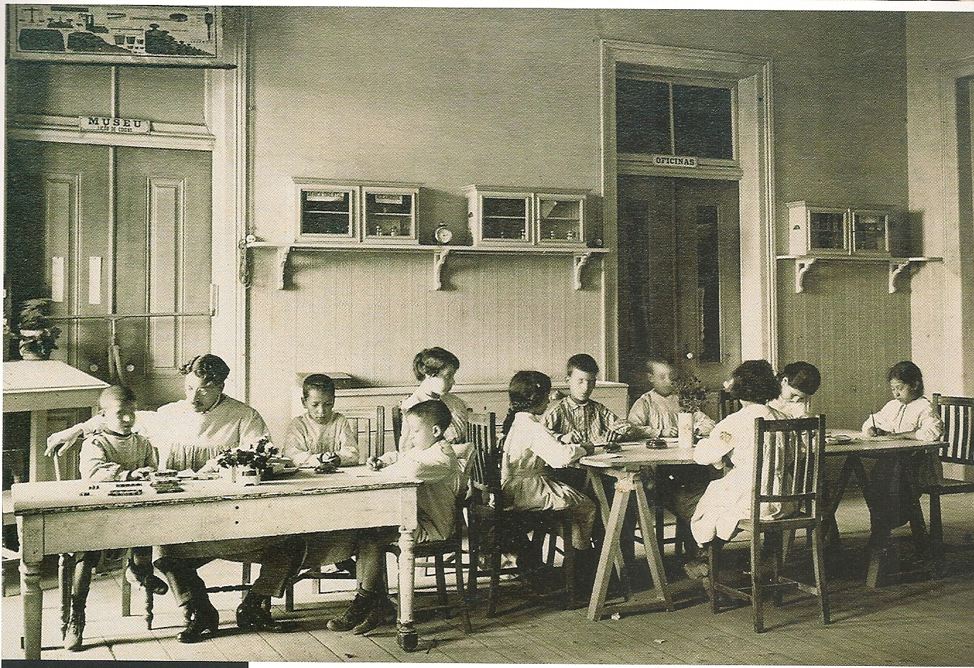
A INSTRUÇÃO
Postal em homenagem
à lei da instrução primária.
Sala de aula, c. 1914.

Slide 21
MEDIDAS DO GOVERNO PROVISÓRIO
Criação da Direção-Geral da Saúde.
Criação de dispensários e sanatórios para assistência aos tuberculosos.
Extensão da Assistência Nacional aos Tuberculosos a todo o continente, ilhas e colónias.
Criação de dispensários materno-infantis.
Legislação republicana após o Governo Provisório:
Criação dos Hospitais Civis de Lisboa (1914).
Aprovação da criação da Maternidade de Lisboa, Dr. Alfredo da Costa (1917).
GOVERNO PROVISÓRIO
Medidas ao nível da saúde e da assistência pública

Slide 22
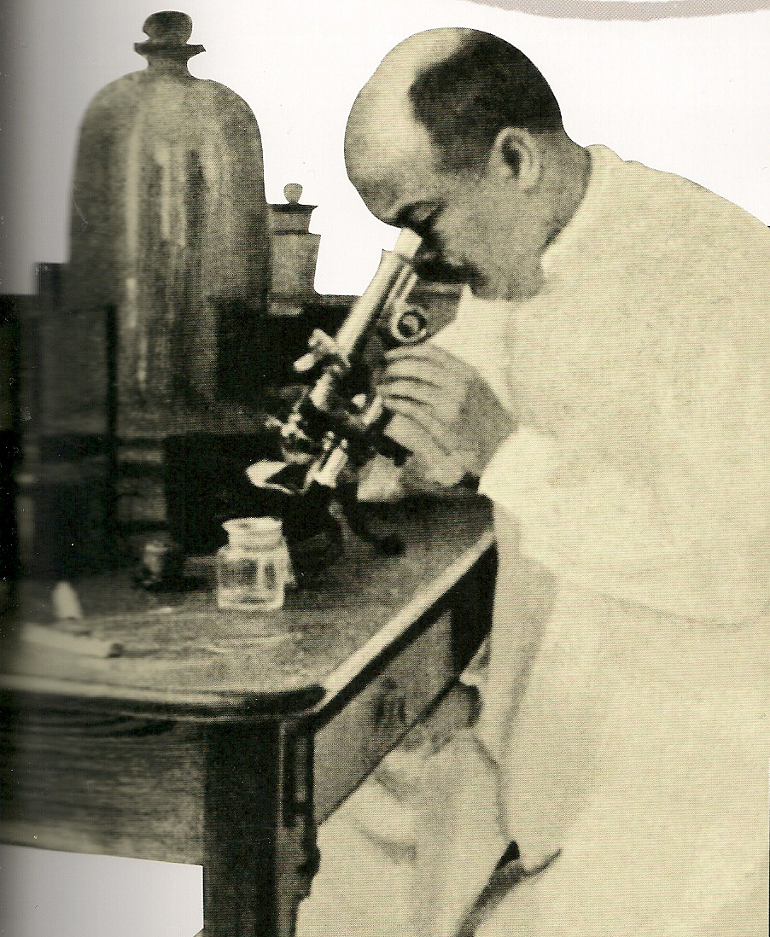
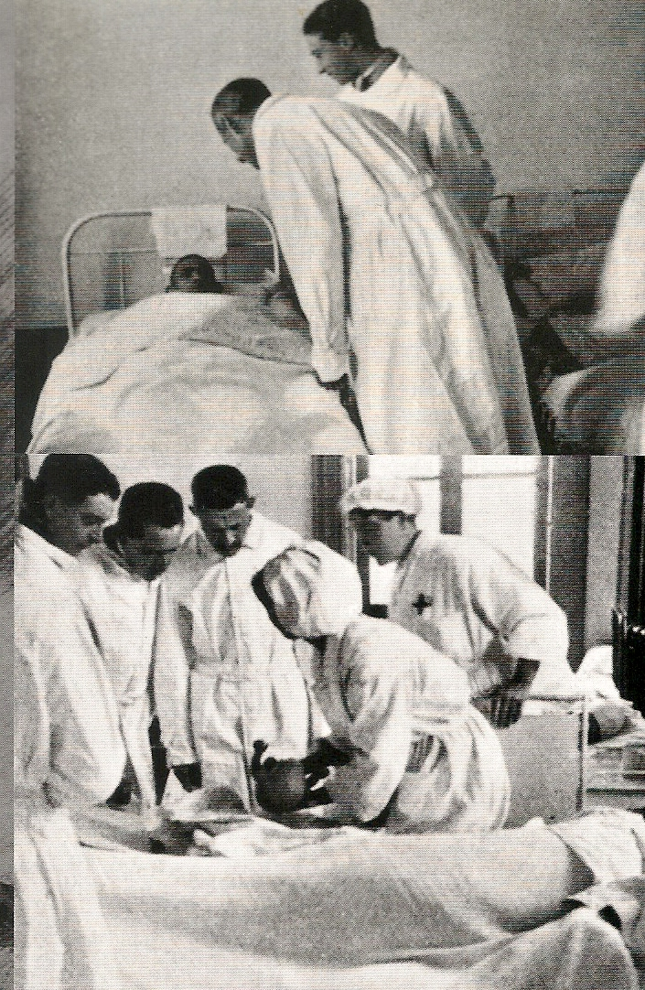
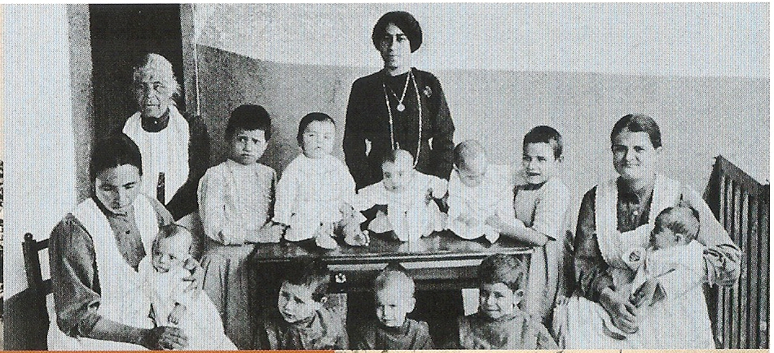
A SAÚDE E A ASSISTÊNCIA
Desenvolvimento da investigação médica, 1911.
Auxílio maternal do Funchal, 1913.
A assistência aos tuberculosos.

Slide 23
A CONSTITUIÇÃO DE 1911
Instituiu a República Portuguesa
Instituiu o sistema parlamentar
CONSTITUIÇÃO REPUBLICANA
Aprovada pela Assembleia Constituinte a 21 de agosto de 1911
Instituiu a separação dos poderes políticos:
Poder legislativo: cabia ao Congresso, formado pela Câmara dos Deputados e pelo Senado, cujos membros eram eleitos por sufrágio direto
Poder executivo: era exercido pelo Presidente da República e pelos ministros
Poder judicial: cabia aos juízes, mantendo-se a instituição do júri

Slide 24
A CONSTITUIÇÃO DE 1911
O Presidente da República:
não podia dissolver o Congresso
não dispunha de direito de veto
Os ministros prestavam contas perante as Câmaras (Congresso e Senado)
Instituiu um sistema parlamentar
Consagrou o regime presidencialista:
fazia do Presidente da República uma figura representativa que promulgava as leis aprovadas pelo Congresso
Conferiu maior importância ao poder legislativo do que ao executivo
CONSTITUIÇÃO REPUBLICANA
Consagrou a igualdade dos cidadãos e as liberdades fundamentais
Aboliu o privilégio do nascimento
Extinguiu os títulos nobiliárquicos
Instituiu a liberdade religiosa e a laicização do Estado

Slide 25
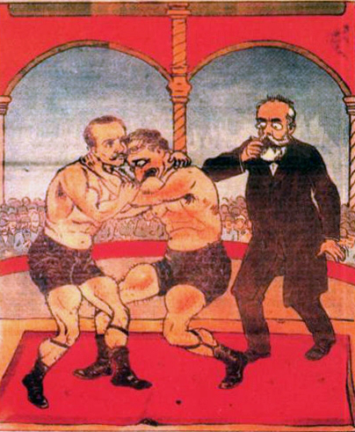
A FRAGILIDADE GOVERNATIVA
DIVISÕES NO INTERIOR DO PARTIDO REPUBLICANO ORIGINARAM NOVOS PARTIDOS POLÍTICOS
LUTAS POLÍTICO-
-PARTIDÁRIAS
Partido Democrático, liderado por Afonso Costa
Descrédito da República
Partido Evolucionista, chefiado por António José de Almeida
A República perde as suas bases de apoio
Na legenda:
No Coliseu de S. Bento: Os valentíssimos lutadores Afonso Democrático e Pedro Evolucionista fizeram um assalto demonstrativo… de linguagem de Ribeira Nova. O árbitro viu-se seriamente embaraçado para saber a quem havia de dar a vitória, tão bons foram, de parte a parte, os golpes…de eloquência varinal.
Partido Unionista, liderado por Brito Camacho

Slide 26
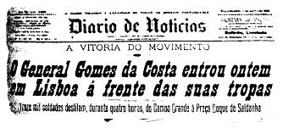
A FRAGILIDADE GOVERNATIVA
INSTABILIDADE POLÍTICA
PROBLEMAS FINANCEIROS
SITUAÇÃO AGRAVADA COM A PARTICIPAÇÃO DE PORTUGAL NA PRIMEIRA GUERRA MUNDIAL.
- Incapacidade governativa
- Queda frequente de governos
Elevado défice público
ESTAS FRAGILIDADES CONTRIBUÍRAM PARA PÔR FIM À PRIMEIRA REPÚBLICA PORTUGUESA EM 1926.
Golpes monárquicos
Desequilíbrio orçamental
Golpes militares de dissidentes republicanos

